Slide 1
Региональные проекты как ресурс для местного самоуправления
Некоммерческое партнёрство «Дальневосточный научный центр местного самоуправления»

Slide 2
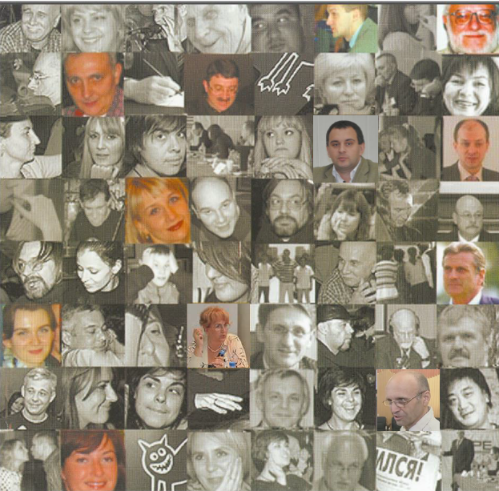
Некоммерческое партнёрство «Дальневосточный научный центр местного самоуправления»
Проект «РЕАЛИЗУЕМ НАЦИОНАЛЬНЫЕ
ПРОЕКТЫ ВМЕСТЕ»
.
Цель проекта - создание информационных, организационных и образовательных условий для привлечения институтов гражданского общества Хабаровска к участию в реализации национальных и региональных проектов на территории Хабаровска

Slide 3
1. Цель: увеличить ожидаемую продолжительность здоровой жизни до 67 лет
1.1. Целевой показатель: снижение смертности населения старше трудоспособного возраста (на 1000 человек населения соответствующего возраста)
2. Целевой показатель: увеличение суммарного коэффициента рождаемости (до 1,7 детей на 1 женщину)
3. Цель: увеличение доли граждан, ведущих здоровый образ жизни
3.1. Целевой показатель: Обращаемость в медицинские организации по вопросам здорового образа жизни (тысяч человек)
3.2. Число лиц, которым рекомендованы индивидуальные планы по здоровому образу жизни (паспорта здоровья), в центрах здоровья (млн. человек)
4. Целевой показатель: Доля граждан, систематически занимающихся физической культурой и спортом, %.
ФП 1. Финансовая поддержка семей при рождении детей
ФП 2. Содействие занятости женщин - создание условий дошкольного образования для детей в возрасте до трех лет (Содействие занятости женщин - доступность дошкольного образования для детей в возрасте до трех лет)
ФП 3. Разработка и реализация программы системной поддержки и повышения качества жизни граждан старшего поколения (Старшее поколение)
ФП 4 .Формирование системы мотивации граждан к здоровому образу жизни, включая здоровое питание и отказ от вредных привычек (Укрепление общественного здоровья)
. ФП 5. Создание для всех категорий и групп населения условий для занятий физической культурой и спортом, массовым спортом, в том числе повышение уровня обеспеченности населения объектами спорта, а также подготовка спортивного резерва. (Спорт - норма жизни).
Задача 1. Внедрение механизма финансовой поддержки семей при рождении детей
Задача: Создание условий для осуществления трудовой деятельности женщин, имеющих детей, включая достижение 100-процентной доступности (2021 год) дошкольного образования для детей в возрасте до трех лет
Задача: Разработка и реализация программы системной поддержки и повышения качества жизни граждан старшего поколения.
Задача: "Формирование системы мотивации граждан к здоровому образу жизни, включая здоровое питание и отказ от вредных привычек"
. Задача: "Создание для всех категорий и групп населения условий для занятий физической культурой и спортом, массовым спортом, в том числе повышение уровня обеспеченности населения объектами спорта, и подготовка спортивного резерва"
1.Национальный проект "Демография"

Slide 4
Региональный проект «Финансовая поддержка семей при рождении детей»
Цели регионального проекта | Задачи и мероприятия | Показатели
Цель 1. Увеличение суммарного коэффициента рождаемости (до 2,02 детей на 1 женщину в 2024 году) (Хабаровский край). Цель 2. Суммарный коэффициент рождаемости (Хабаровский край). | Задача: «Внедрение механизма финансовой поддержки семей при рождении детей». Мероприятия: Семьи с тремя и более детьми получат ежемесячную денежную выплату, назначаемую в случае рождения третьего ребенка или последующих детей до достижения ребенком возраста 3 лет. Нуждающиеся семьи получат ежемесячные выплаты в связи с рождением (усыновлением) первого ребенка за счет субвенций из федерального бюджета. Выполнено установленное количество циклов экстракорпорального оплодотворения, выполненных семьям, страдающим бесплодием, за счет средств базовой программы обязательного медицинского страхования. В 2019 году реализованы дополнительные меры, направленные на поддержку рождаемости на Дальнем Востоке, включающие оказание поддержки за счет средств федерального бюджета бюджетам субъектов РФ, входящих в состав ДФО, на осуществление единовременной выплаты при рождении первого ребенка, а также предоставление регионального материнского (семейного) капитала при рождении второго ребенка. В субъектах РФ, входящих в состав ДФО семьи при рождении первого ребенка получат единовременную выплату, семьям при рождении второго ребенка будет предоставлен региональный материнский (семейный) капитал. В Хабаровском крае проведена информационно-коммуникационная кампания для всех целевых аудиторий в целях популяризации мероприятий регионального проекта. В Хабаровском крае определены дополнительные меры, направленные на поддержку рождаемости, подлежащие софинансированию за счет средств федерального бюджета. | Цель 1: Коэффициенты рождаемости в возрастной группе 25-29 лет (число родившихся на 1000 женщин соответствующего возраста). Коэффициенты рождаемости в возрастной группе 30-34 лет (число родившихся на 1000 женщин соответствующего возраста). Суммарный коэффициент рождаемости. Цель 2: Суммарный коэффициент рождаемости вторых детей. Суммарный коэффициент рождаемости третьих и последующих детей. Коэффициент рождаемости в возрасте 35-39 лет.
Контактные данные:
Роша Ирина Сергеевна - начальник отдела организации и методологии предоставления мер социальной поддержки
Тел.: (4212) 30 24 08, E-mail: i.s.rosha@adm.khv.ru

Slide 5
Национальный проект
Региональный проект Хабаровского края
Более 2000 страниц перевели в 70!

Slide 6
Национальный проект
Федеральный проект
Региональный проект

Slide 7
Выявленные проблемы
Не все мероприятия национальных и федеральных проектов, предполагающие участие гражданских организаций, включаются в региональные проекты Хабаровского края
Не все мероприятия федеральных проектов, которые должны планироваться и осуществляться органами государственной власти субъектов федерации, включены в региональные проекты Хабаровского края
Отсутствует связность между региональными проектами, которые идут «параллельными непересекающимися курсами», что приводит к перерасходу ресурсов

Slide 8
Методические рекомендации по организации участия органов местного самоуправления в реализации региональных проектов (направлены письмом Аппарата Правительства РФ от 25.08.2020 N П6-51690)

Slide 9
Участие органов местного самоуправления в реализации региональных проектов
Координационный совет
Проектные комитеты
Глава муниципального образования
Представители муниципальных образований
Независимые представители общественных и деловых объединений, организаций и групп граждан муниципальных образований
Общественно-экспертные советы субъекта РФ
Контрольные мероприятия, организованные региональным проектным офисом
Представители муниципальных образований

Slide 10
Координационный совет
Глава муниципального образования
Задачи Главы: обеспечение
1) учета организационных, экономических и иных особенностей муниципальных образований в ходе участия в проектной деятельности;
2) взаимодействия органов исполнительной власти субъектов РФ с органами МСУ при реализации региональных проектов;
3) информирования граждан о реализации региональных проектов.

Slide 11
Проектные комитеты
Представители муниципальных образований
Задачи представителей:
1) участие органов МСУ, являющихся предполагаемыми участниками регионального проекта, в подготовке паспорта регионального проекта;
2) учет позиции органов МСУ при подготовке паспортов региональных проектов и их реализации;
3) учет мнения и потребностей (с учетом их приоритетов) населения территории муниципальных образований при реализации региональных проектов;
4) учет востребованности населением территории муниципальных образований объектов и услуг, полученных в рамках достижения результатов региональных проектов;
5) учет удовлетворенности населения территории муниципальных образований качеством функционирования созданных объектов и представления услуг, полученных в рамках региональных проектов;
6) осуществление информирования граждан на регулярной основе о реализации региональных проектов, в том числе о планируемых, о созданных объектах и предоставляемых услугах на территориях муниципальных образований
В муниципалитете должна существовать система обратной связи с населением по реализации на территории муниципалитета региональных проектов, которую можно построить на основе ТОСов!!!

Slide 12
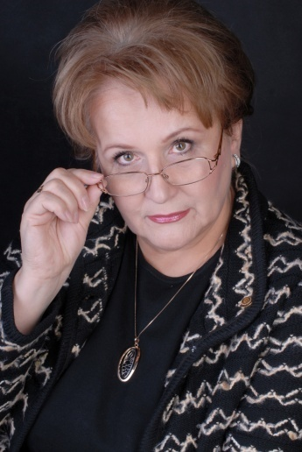
Нина Петровна Поличка
директор Дальневосточного научного центра местного самоуправления,
доктор педагогических наук,
кандидат физико-математических наук
ДВНЦМС 680000 Хабаровск, ул.Запарина д.30, к.120 тел/факс: (4212) 21-44-97, моб. +7 914 193 38 92 Е-mail: npolichka@mail.ru Веб-сайт: http://www.dvncms.khv.ru

